Slide 1
Data Mining
Alejandro Palomino
Director Analytics COE en Belcorp

Slide 2


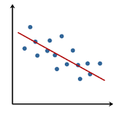
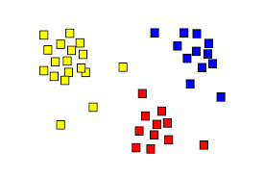
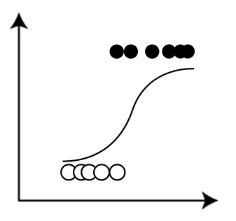
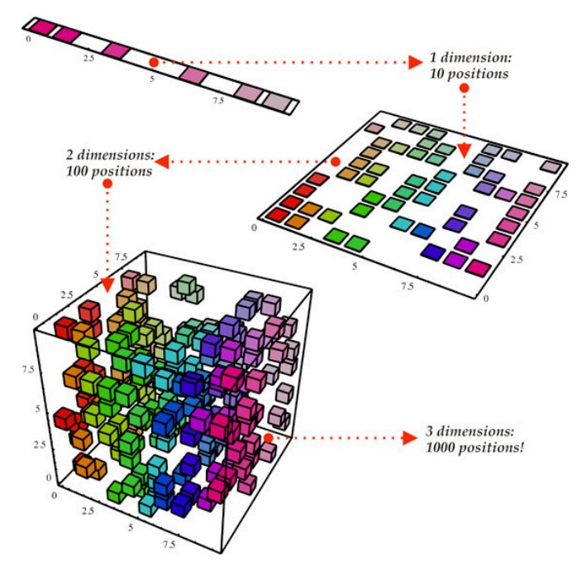
Plan del curso
4. Recapitulación y examen
1. Introducción a data mining
5. Técnicas de regresión
2. Técnicas de clustering
6. Técnicas de clasificación
3. Técnicas de reducción de dimensionalidad
7. Recapitulación y examen

Slide 3
Data mining
Técnicas supervisadas
Técnicas no supervisadas
Regression
Classification
Clustering
Dimensionality reduction
Técnicas de Data Mining
Notes:
Algoritmos: Input => Output
Supervisadas: Output definido
No supervisadas: No se define output, el algoritmos mismo crea el output

Slide 4
Definición
La técnica de clasificación busca asignar las observaciones a un conjunto limitado de categorías predefinidas
Tiene 2 modalidades, la clasificación binaria (2 categorías, por lo general: 0 o 1, Si o No) o la clasificación múltiple (3 a más categorías).
La clasificación binaria se convierte en un problema de estimar una función de probabilidad:
Pr(Y=1) = f(X)
Existen muchos ejemplos de clasificación binaria en negocio:
Pr(Venta=positiva) = f(Precio, Demanda, Otras X)
Pr(Fuga=positiva) = f(Satisfacción, Otras X)
Pr(Fraude=positivo) = f(Comportamiento, Otras X)
Notes:
Resaltar que los Betas y el e son la clave del modelo. Existe un error porque no hay relación perfecta.

Slide 5






Línea de crédito
Gama de vehículo
Uso de APPs
Compras digitales
Edad
Fuga en T+1
74
24
72
23
71
25
No (0)
Si (1)
No (0)
Si (1)
No (0)
Si (1)
Dependiente
Independientes

Slide 6
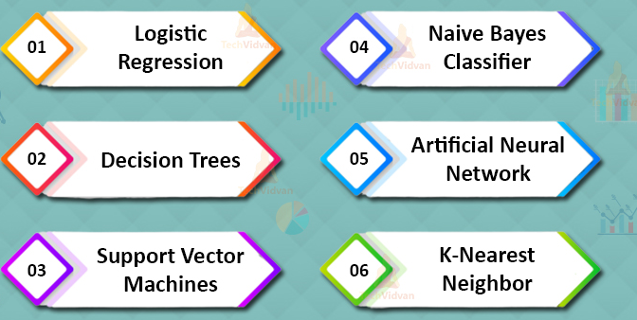
Algoritmos de Clasificacion
El más utilizado (junto con Decision Trees)

Slide 7
Técnica de regresión logística
El algoritmo busca determinar “A” y los “B” de tal forma que minimicen el error “e” en la data disponible.
Regresión logística:
¿Qué significa “A”?: Nuevamente es el intercepto
¿Qué importancia tiene la magnitud y signo de “B” sobre la predicción de “Y”?: No existe una relación clara (están en numerador y denominador, se requiere observar los log-odds
Notes:
Lineal: un crecimiento de X siempre tendrá el mismo impacto en Y

Slide 8
Ejemplos en Python
Grupo Dataset Variable dependiente
GRUPO 1 Clase6_example2_fish.csv Weight_500
GRUPO 2 Clase6_example3_insurance.csv Charges_15000
GRUPO 3 Clase6_example4_realstate.csv Y house price 45
GRUPO 4 Clase6_example5_lifeexpectancy.csv Life expectancy (alta o no alta)
GRUPO 5 Clase6_example6_winequality.csv quality_7

Slide 9
Ejemplos en Python
2 medidas clave:
P-values: Si es menor a 0.05 entonces la independiente tiene una relación significativa con la dependiente
Adjusted R-squared: Si es mayor a 30% es una ecuación que predice bien el comportamiento de la dependiente
2 ejercicios:
Interpretar log-odds de cada variable
Car => Selling price
Fish => Weight 500
Insurance => Charges 15k
Real state => House Price 45
Life expectancy => Life expectancy 75
Wine quality => Quality 7

Slide 10
Supuestos de la regresión logística
Supuesto principal: Se debe tener un bajo nivel de multicolinealidad
Significado: Las variables no deben estar correlacionadas entre sí.
¿Cómo testearlo y qué hacer?:
Test de multicolinealidad VIF: las X con VIF menor a 5 están OK, el resto deberían eliminarse (a criterio del modelador, es mejor eliminar las de peor p-value).
Notes:
Caso ejemplo: modelo de series de tiempo

Slide 11
Supuestos de la regresión logística
Supuesto principal: Las observaciones son independientes entre sí
Significado: Una vez definida la unidad de análisis, buscar no tener repetidos en el dataset.
¿Cómo testearlo y qué hacer?:
Al momento de construir el dataset, si se trata por ejemplo de una base de clientes o productos, asegurarse que estos no aparezcan 2 veces en la data (esto haría que las observaciones se correlacionen entre sí)
Notes:
Caso ejemplo: modelo de series de tiempo

Slide 12
Ejemplos en Python
2 medidas clave:
P-values: Si es menor a 0.05 entonces la independiente tiene una relación significativa con la dependiente
Adjusted R-squared: Si es mayor a 30% es una ecuación que predice bien el comportamiento de la dependiente
2 ejercicios:
Interpretar log-odds de cada variable
Evaluar supuestos de regresión logística
Car => Selling price
Fish => Weight 500
Insurance => Charges 15k
Real state => House Price 45
Life expectancy => Life expectancy 75
Wine quality => Quality 7

Slide 13
Evaluación de técnicas de clasificación
Fuga real
Fuga predicha
Corte al 50%
Corte al 60%
0
1
0
1
0
1
15%
84%
55%
57%
22%
39%
0
1
1 (!)
1
0
0 (!)
0
1
0
0 (!)
0
0 (!)
Se requieren cortes de probabilidad para asignar una clasificación predicha. Esto genera 4 grupos:
Verdaderos positivos: Predije como (1) y eran realmente (1)
Falsos positivos: Predije como (1) y no eran realmente (1)
Verdaderos negativos: Predije como (0) y eran realmente (0)
Falsos negativos: Predije como (0) y no eran realmente (0)
Notes:
Explicar todos los conceptos en el ejemplo de la data

Slide 14
Evaluación de técnicas de clasificación
Matriz de confusión
 | Predicho: Negativo | Predicho: Positivo
Real: Negativo | D = True Negative (TN) | A = False Positive (FP)
Real: Positivo | C = False Negative (FN) | B = True Positive (TP)
La matriz de confusión permite construir métricas sobre los algoritmos de clasificación binarios (es mas complejo para multi-clasificatorios)
Precisión: B/(A+B) Eficiencia
Recall: B/(B+C) Relevancia
Accuracy: (B+D)/(A+B+C+D) Precisión
Notes:
Explicar por que decimos eficiencia / relevancia / por que es relativa la precisión
** Contratación: como explicarías a negocio la matriz de confusion

Slide 15
Evaluación de técnicas de clasificación
Fuga real
Corte al 50%
Corte al 60%
0
1
0
1
0
1
0
1
1 (!)
1
0
0 (!)
0
1
0
0 (!)
0
0(!)
Corte al 50%:
Precisión: 2/3 (66%)
Recall: 2/3 (66%)
Accuracy: 4/6 (66%)
Corte al 60%:
Precisión: 1/1 (100%)
Recall: 1/3 (33%)
Accuracy: 4/6 (66%)
Diferentes puntos de corte generan diferentes métricas. Sin embargo, ambas salen de una misma lista de probabilidades (un mismo modelo).
¿Cómo evaluar todos los posibles cortes?: AUC. Una curva que junta todas las métricas posibles de todos los cortes posibles.
=> Benchmark: AUC>0.7
Notes:
Explicar trade-off entre precisión y recall AUC se detallara en clase sobre clasificacion

Slide 16
Simulación financiera de estrategia de retención (1st BBVA Data Challenge)
Contexto:
Base de datos histórica de clientes que fugan y no fugan. Se aplica gestión de retención sobre aquellos clientes que el modelo indica que tienen mas de 50% de probabilidades de fuga
Supuestos:
Clientes: 100,000 (C)
Tasa de fuga anual: 15% (D)
¿Cuántos fugan?: 15,000 (C*D)
¿Cuántos detecta el modelo correctamente?: 15,000*Recall = 9,000 (C*D*B)
¿Cuántos predice el modelo como potencial fuga?: 15,000*Recall*(1/Precisión) = 18,000 (C*D*B*1/A)
Datos modelo (corte al 50%):
Precisión: 50% (A)
Recall: 80% (B)
Notes:
E => Efectividad de retención debería salir del resultado de un experimento !!!!!!!!!!!!!!!!
Explicar detalladamente como funcionan los resultados
Explicar como precisión y recall impactan :
Al final la condición: A*B*E*CLV > F => 8%*CLV > $10

Slide 17
Simulación financiera de estrategia de retención (1st BBVA Data Challenge)
Ingresos por retención: Detectados correctamente * Efectividad de retención * CLV = C*D*B*E*CLV
Gastos de retención: Clientes identificados como potencial fuga * Costo unitario de retención = C*D*B*1/A*F
Supuestos:
Efectividad de retención: 20% (E)
Costo de retención unitario: $10 (F)
Notes:
E => Efectividad de retención debería salir del resultado de un experimento !!!!!!!!!!!!!!!!
Explicar detalladamente como funcionan los resultados
Explicar como precisión y recall impactan :
Al final la condición: A*B*E*CLV > F => 8%*CLV > $10

